Slide 1

Муниципальное бюджетное учреждение дополнительного образования
«Центр внешкольной работы»
Лаишевского муниципального района Республики Татарстан
Детское объединение
«Детский орден милосердия»
Социальный проект
«Дорога добра!»

Slide 2
Актуальность данного проекта заключается в оказании помощи детям, попавшим в трудную жизненную ситуацию, раскрыть свои способности, обрести друзей, развивать адекватную самооценку личности.
Цель проекта: возрождение лучших традиций благотворительности, создание условий для передачи опыта поколений и использование этого опыта в деятельности детских коллективов, воспитание доброты, чуткости, сострадания, ориентация ребёнка на милосердный подход к человеку.
Задачи проекта:
воспитание доброты, чуткости, сострадания и сопереживания, терпимости и доброжелательности;
развитие детской инициативы по оказанию помощи нуждающимся в их заботе и внимание детям-сиротам, детям-инвалидам, детям из неблагополучных и многодетных семей;
сосредоточение главного акцента на деятельности в районе и по месту жительства, с учётом региональных, этнических особенностей и традиций.

Slide 3
Инициативная группа: Туркова Дарина, Шастин Алексей, Барышева Виктория, Илларионова Зарина, Синицына Алина, Фаязов Ринат.
Руководитель:
Шастина Марина Дмитриевна
Лезина Зухра Салимовна
Местоположение проекта: Республика Татарстан, Лаишевский муниципальный район, г.Лаишево
Сроки реализации проекта: с января по декабрь 2015 г.
(в течение всего календарного года)
Участники проекта: дети-инвалиды, дети-сироты, дети находящиеся по опекой, дети из неблагополучных и многодетных семей, дети, попавшие в трудную жизненную ситуацию, детское объединение «Детский орден милосердия» и сверстники.

Slide 4
Этапы проекта:
1 этап – подготовительный (Определение темы и актуальности проекта.Определение цели и задач проекта. Определение круга благополучателей.Формирование добровольческих команд и координация их деятельности.Разработка перспективного плана дел).
2 этап – осуществления (Проведение плановых мероприятий.Контроль и оценка проведения мероприятий.Анализ результатов деятельности).
3 этап - подведение итогов (Отчеты, презентации, награждения).

Slide 5
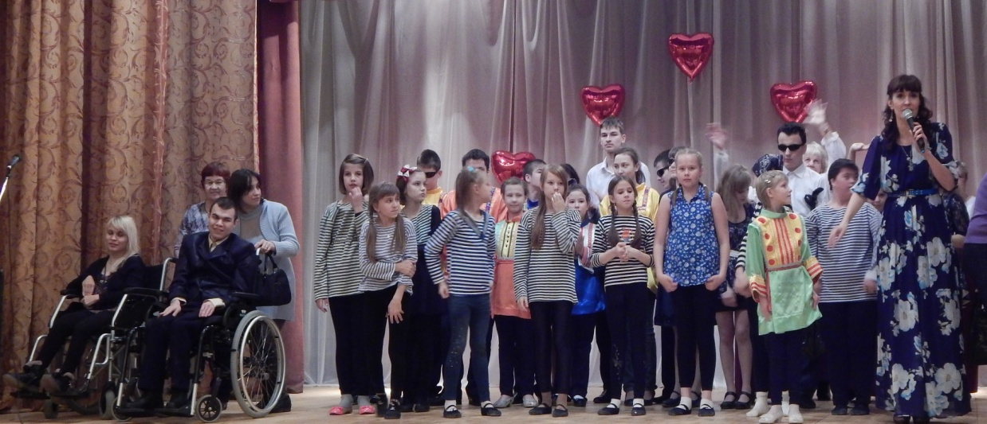
Ожидаемые конечные результаты
становление личности детей (умения сопереживать, сочувствовать);
повышение самосознания и самооценки учащихся;
успешная адаптация и социализация учащихся в современном обществе;
рост социальной и общественной активности;
появление людей солидарных, готовых быть сопричастными к проблемам окружающей жизни.

Slide 6
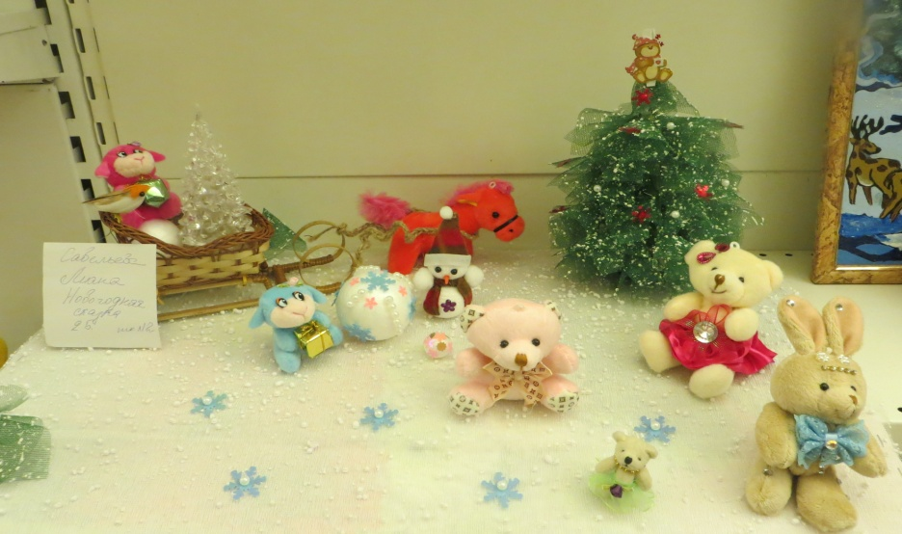
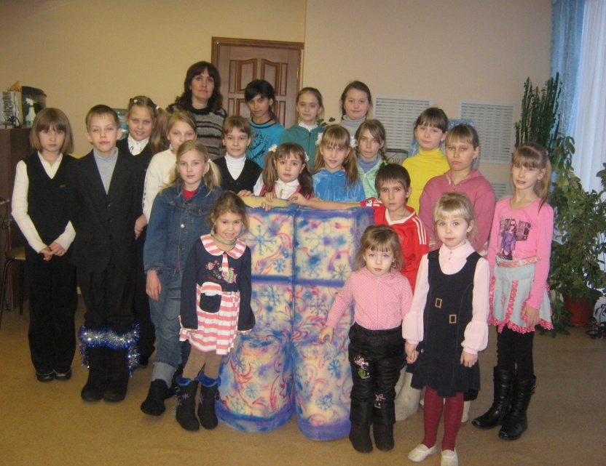
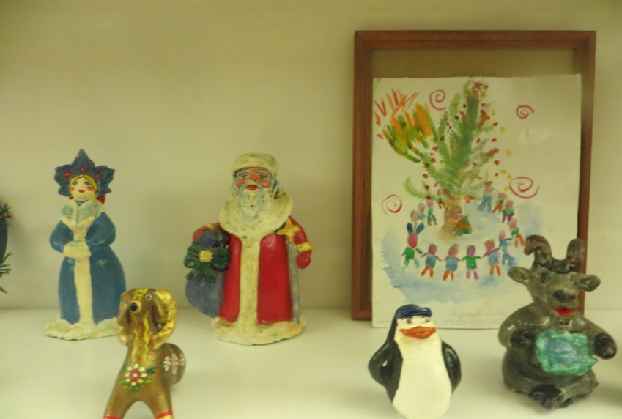
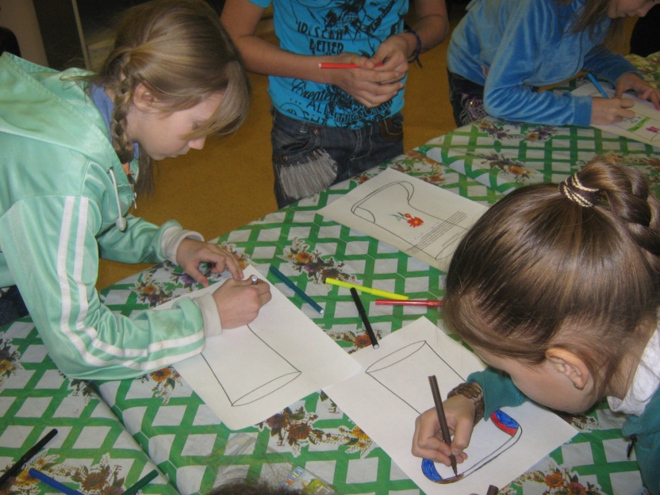
Реализация проекта
Игровая программа
«Русские валенки»
Выставка «Зимняя фантазия»

Slide 7
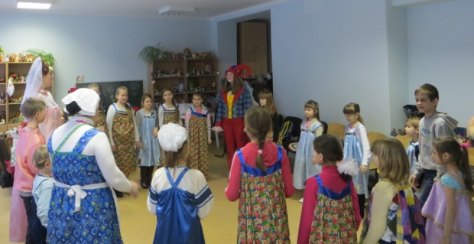
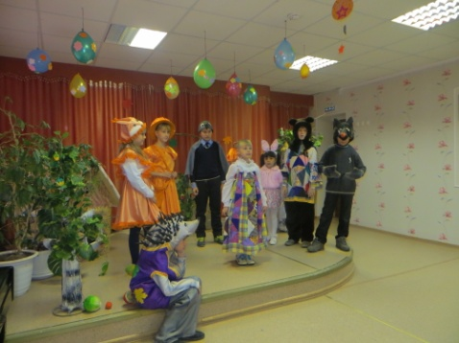
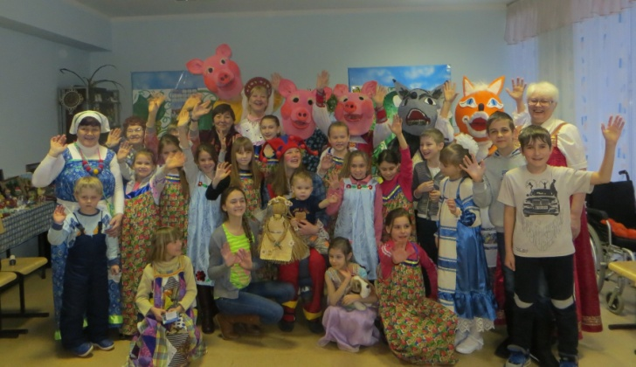
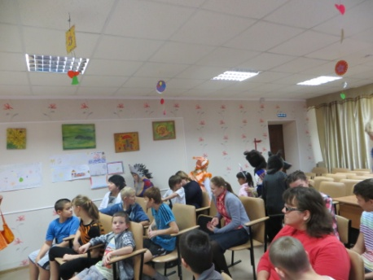
Театрализованное представление
«Как ежик счастье искал»
(детский реабилитационный центр)
Игровая программа
«Веселая масленица»

Slide 8
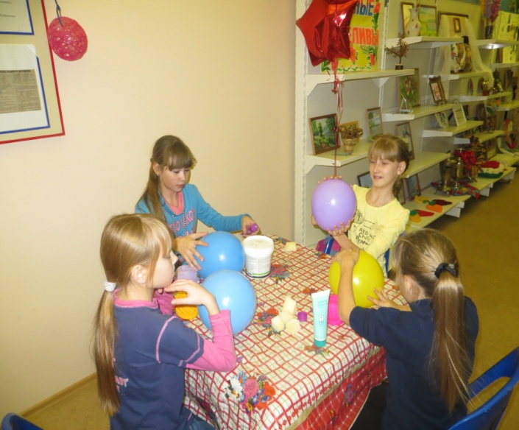
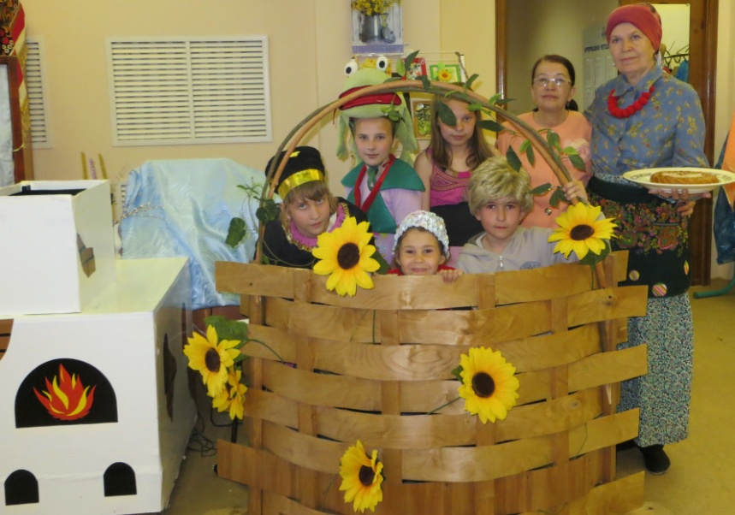
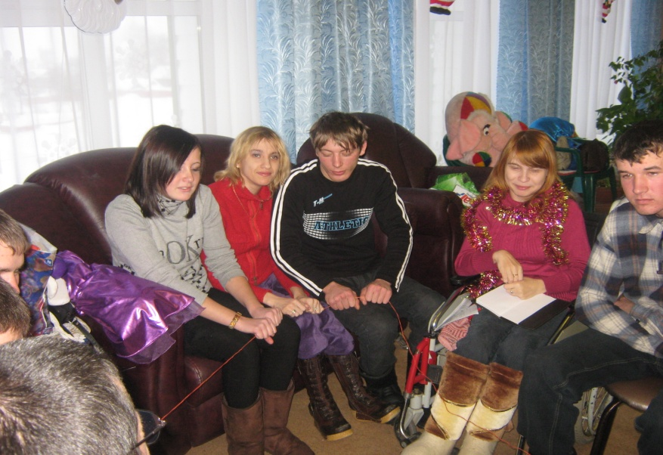
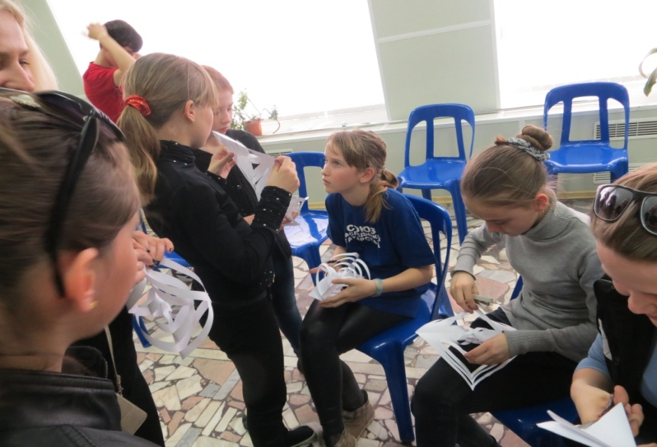
Мастер-класс «Добрые руки»
Мероприятие «Пасха»

Slide 9
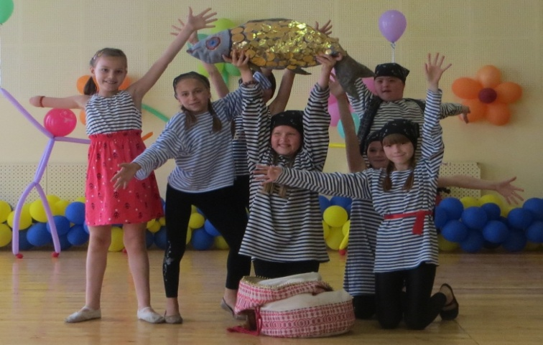
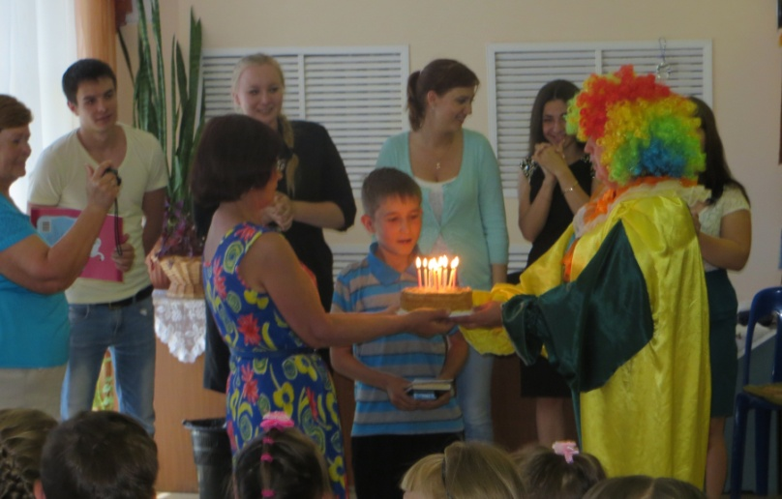
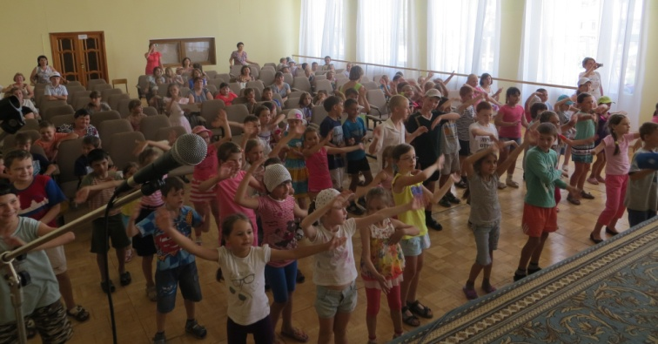
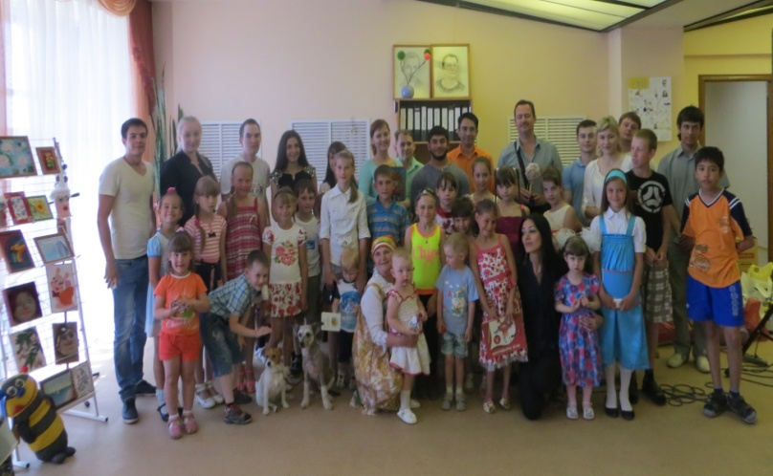
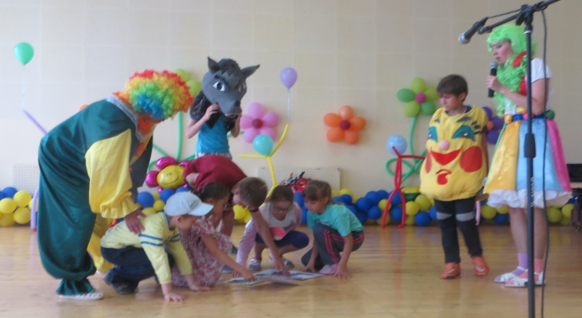
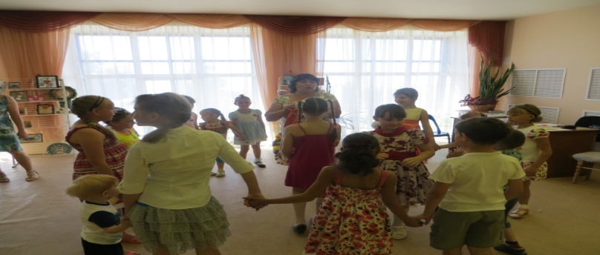
Фестиваль детского творчества «Радуга планеты Детства», посвященного Дню защиты детей
Игровая программа
«В кругу друзей!»

Slide 10
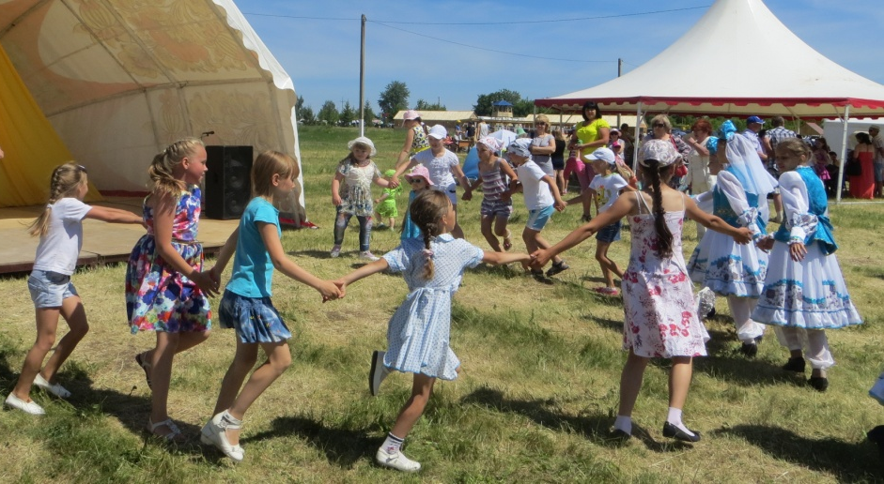
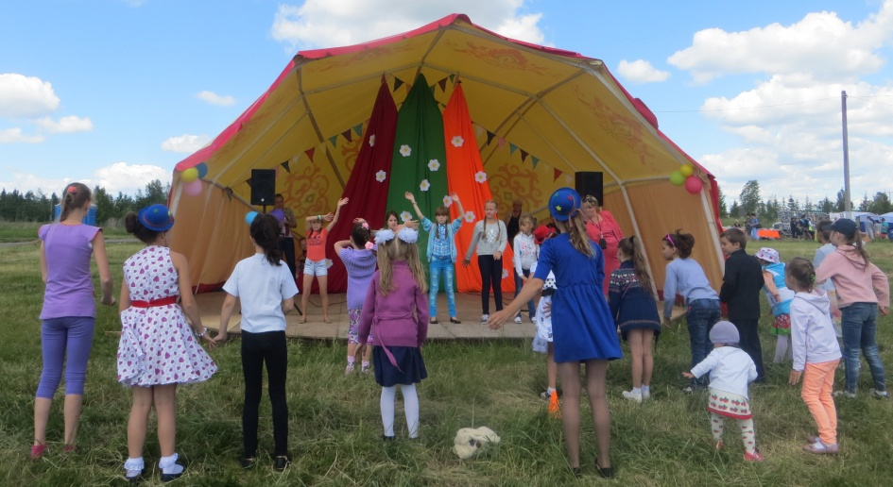
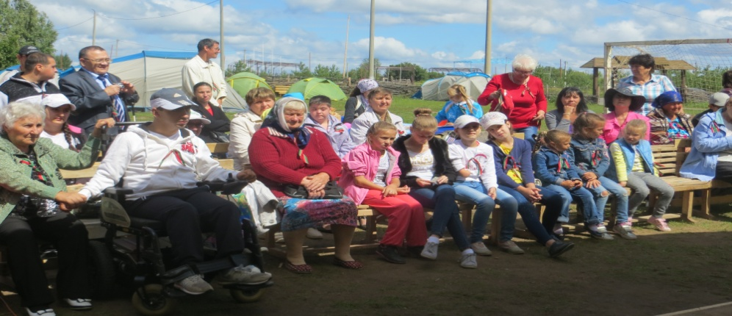
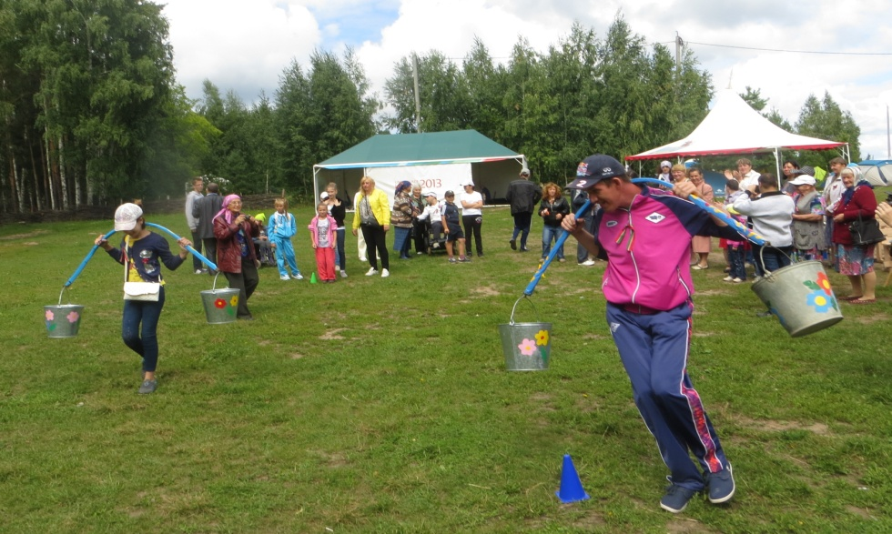
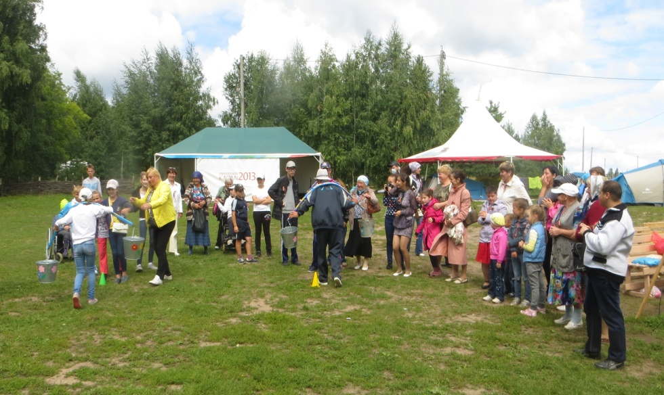
Праздник «Сабантуй»

Slide 11
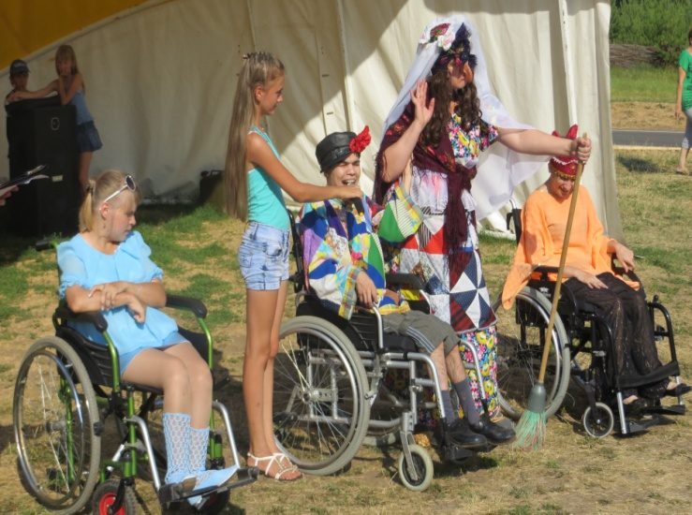
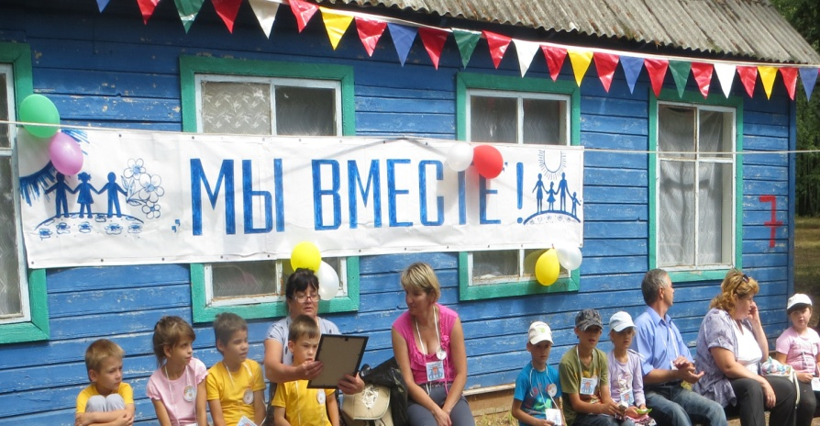
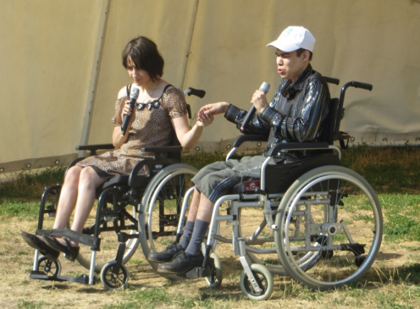
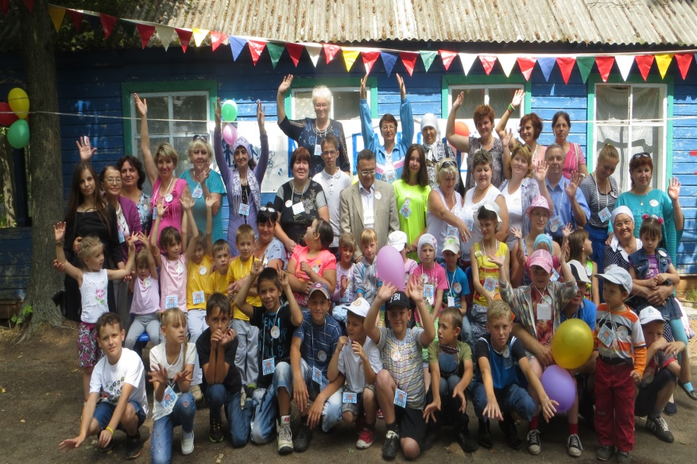
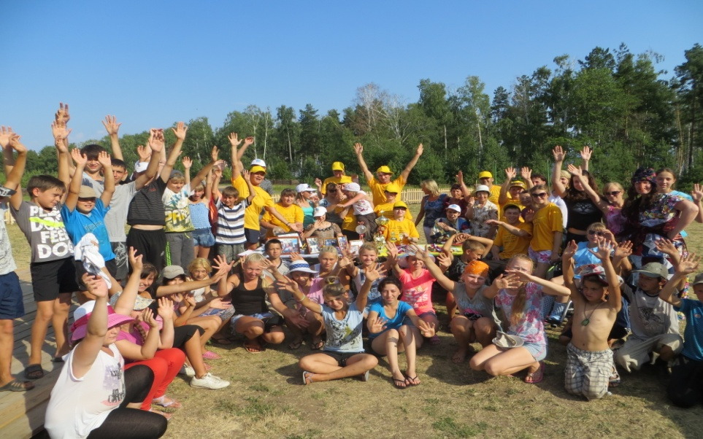
Концерт «Шире круг»
(палаточный лагерь «Форпост»)
Фестиваль приемных семей
«Мы вместе!»

Slide 12
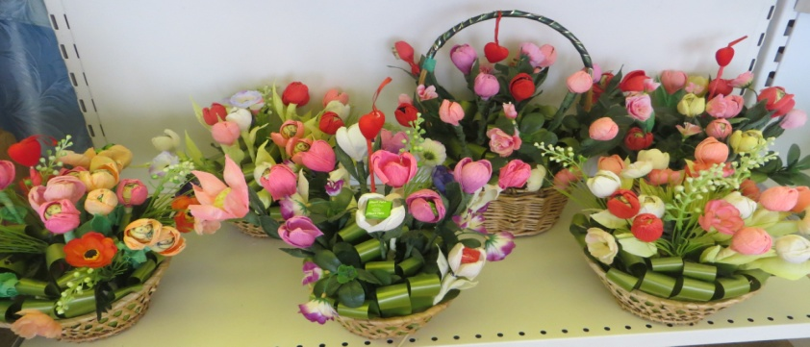
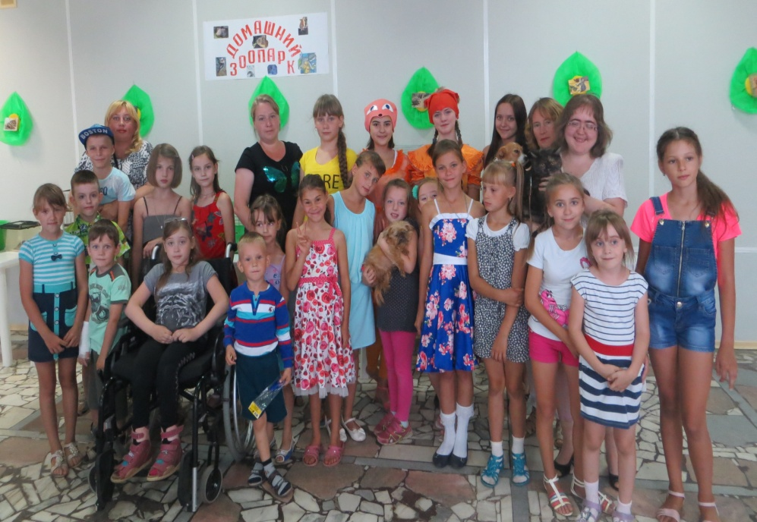
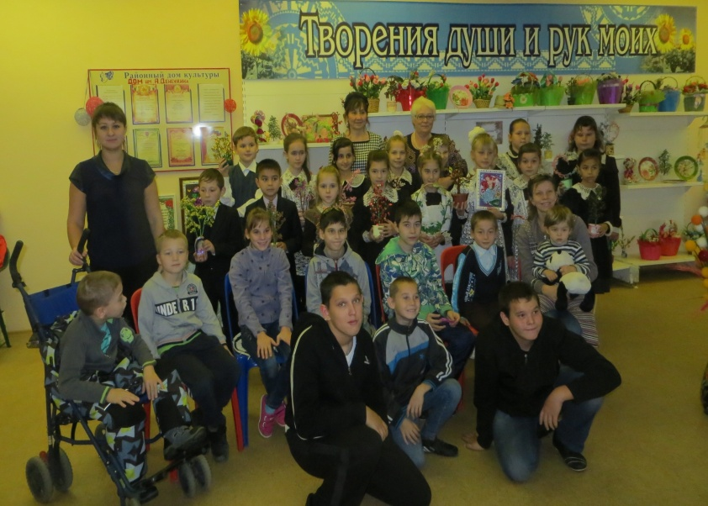
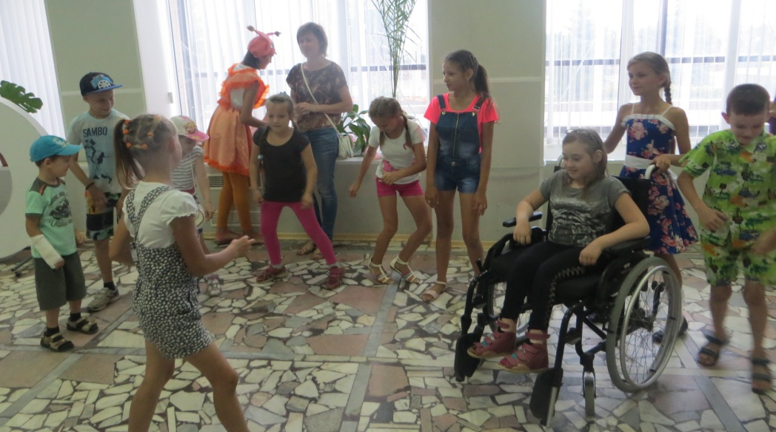
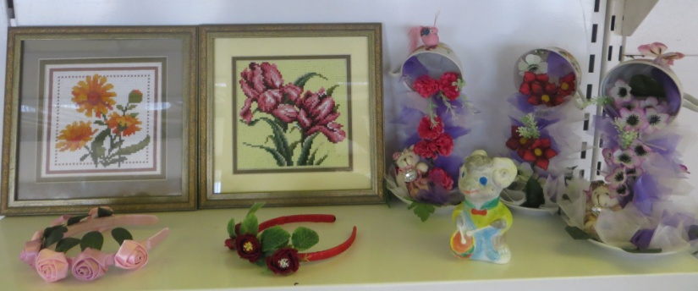
Игровая программа
«Домашний зоопарк»
Выставка «Осенняя сказка»

Slide 13
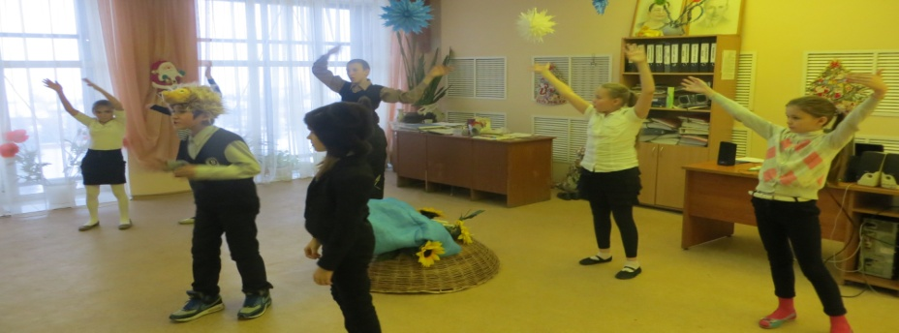
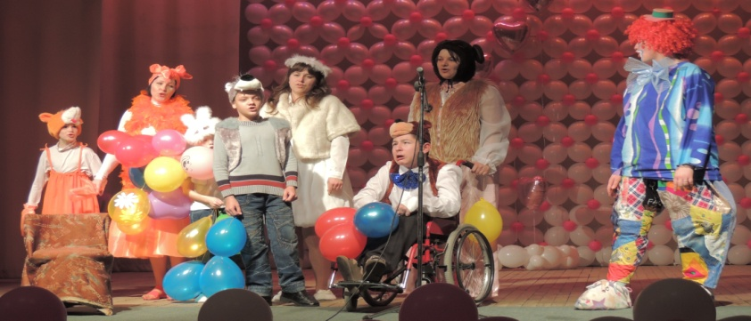
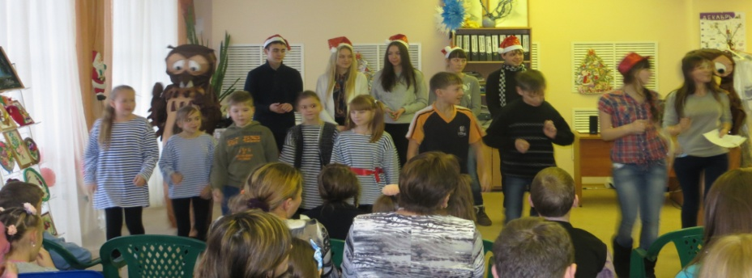
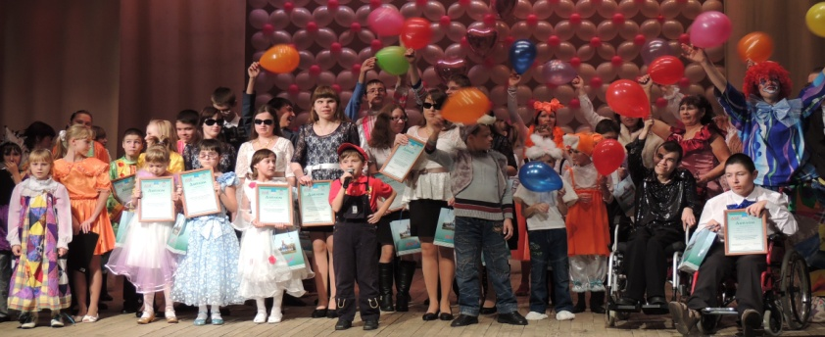
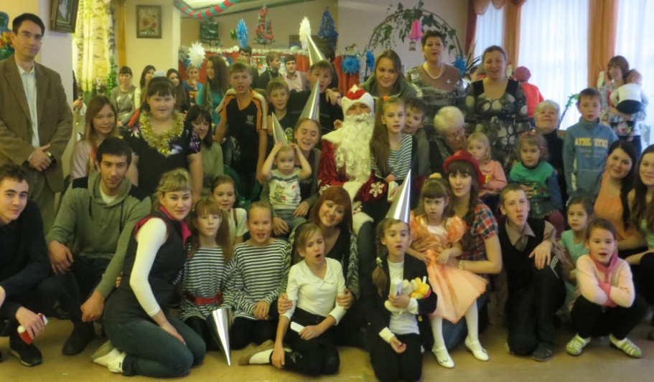
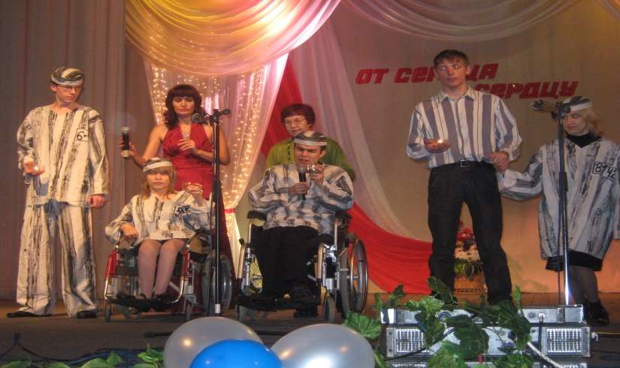
Фестиваль детского творчества для детей с ограниченными возможностями здоровья
«От сердца к сердцу»
Концерт «Все начинается с семьи»

Slide 14
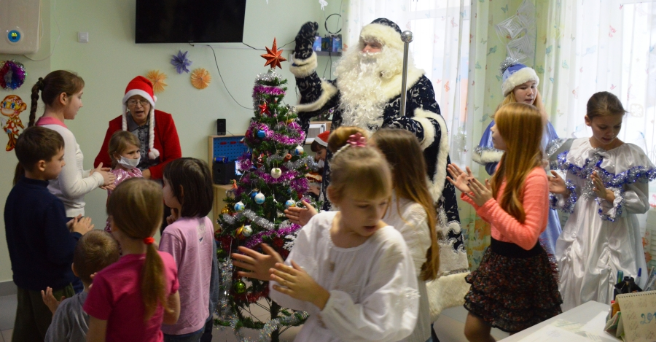
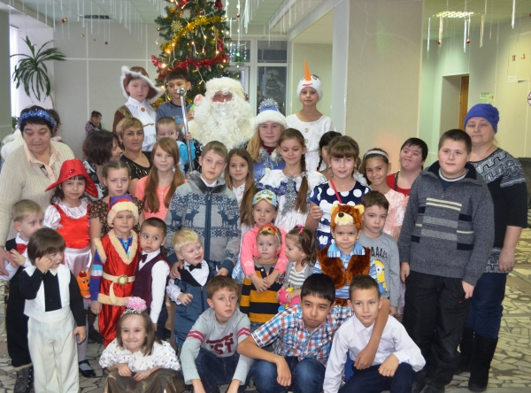
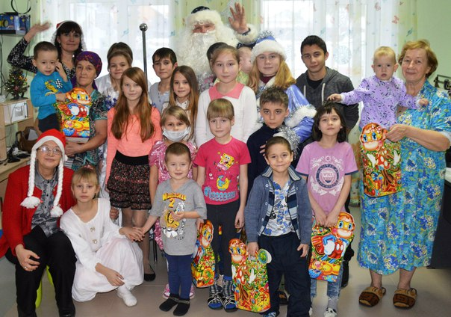
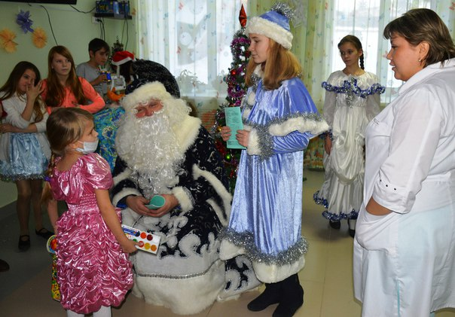
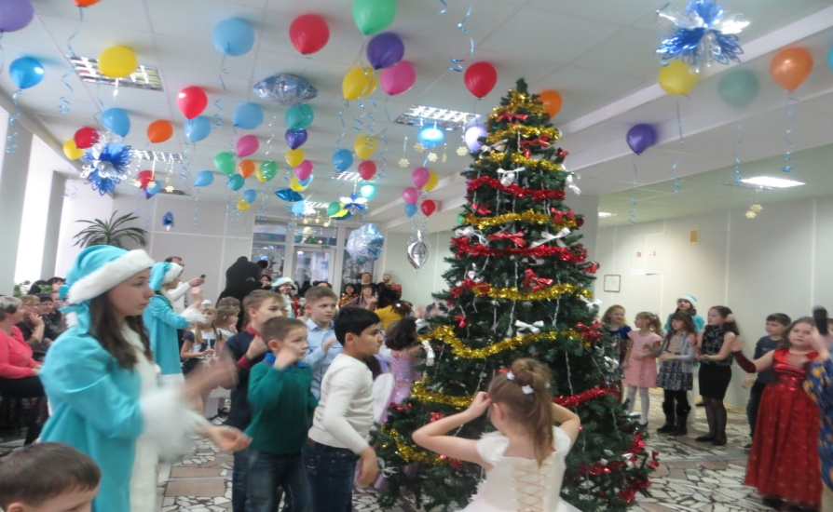
Новогодняя елка для детей из многодетных и малообеспеченных семей
Развлекательно-игровая программа «Новогодние чудеса!»

Slide 15
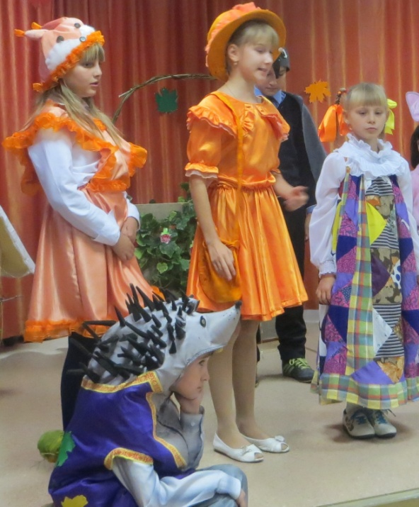
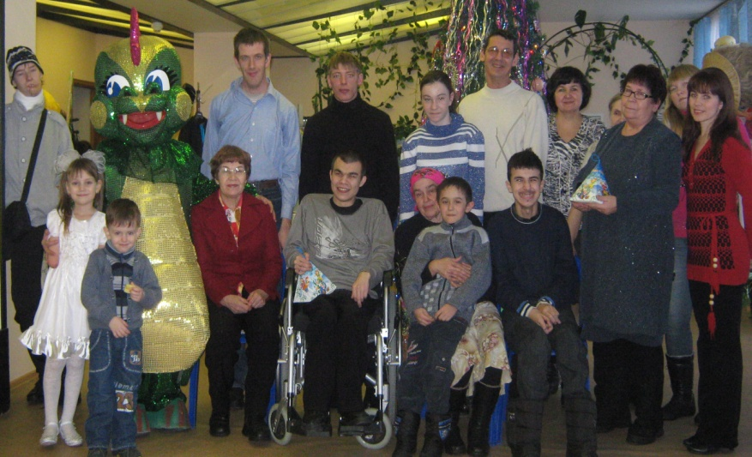
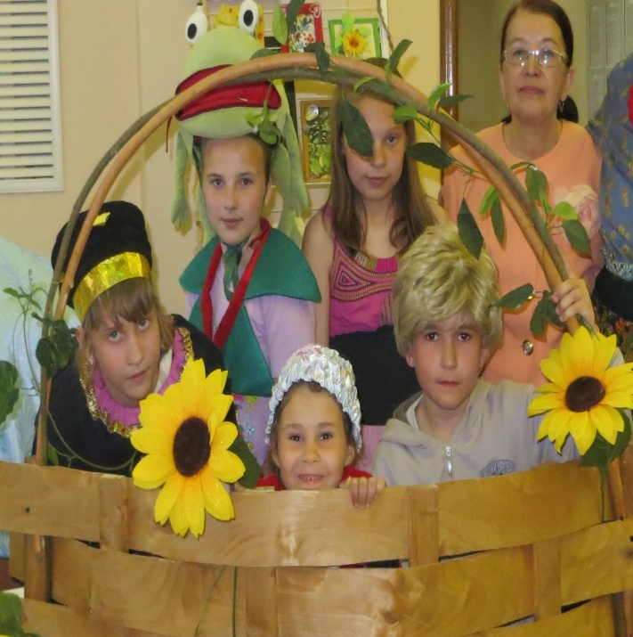
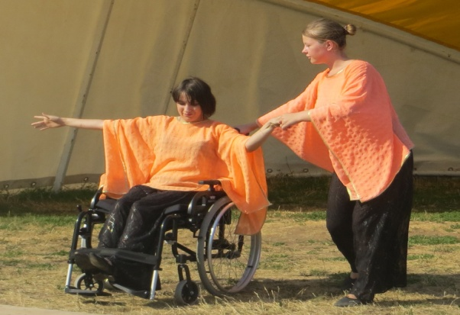
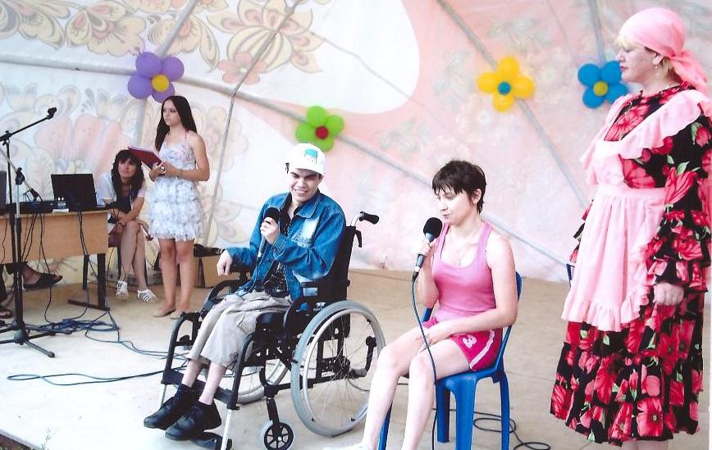



Спешите делать
добро!

